Slide 1
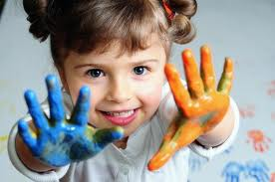
ТЕМА: «Формирование навыков в продуктивной деятельности у детей старшего возраста через приобщение к словесному искусству в ходе проведения ДОД» Выполнила: Игонина Ольга Николаевна воспитатель первой квалификационной категории стаж работы – 26 лет г.Богородск декабрь 2013г
Методическая разработка раздела общеобразовательной программы по образовательной области «Художественное творчество»

Slide 2
Нормативно – правовая база
Ребенок имеет право на образование, которое должно быть направлено на развитие личности, талантов и умственных и физических способностей ребенка в их самом полном объеме.
«Конвенция о правах ребенка»
1989г
«Всемирная декларация об обеспечении выживания, защиты и развития детей»
1993г

Slide 3
АКТУАЛЬНОСТЬ
У современного дошкольника, как человека будущего, для успешной адаптации в социуме необходимо сформировать личностные качества - эмоциональную отзывчивость чрез изобразительную деятельность и художественную литературу.
Творческая личность имеет больше шансов для успешного обучения в школе.
Проникновение коммуникативных навыков в художественную деятельность позволяют активно развивать в дошкольнике творческую личность

Slide 4
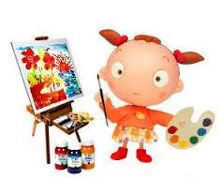
ЦЕЛЬ: Развивать художественные способности детей старшего возраста в рисовании посредством художественной литературы
Задачи:
1.Осуществлять обучение детей рисованию, используя нетрадиционные техники и материалы через ДОД.
2.Развивать коммуникативные умения и навыки в процессе передачи художественного образа в сказке.
3.Создать комфортные условия для развития и реализации творческого потенциала детей.
4.Вовлечь родителей в совместную деятельность с детьми по реализации поставленной цели через индивидуальные проекты.

Slide 5
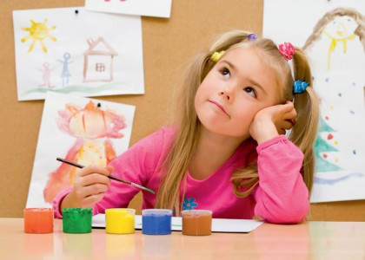
ЭТАПЫ РАБОТЫ
1.Организационный
2.Основной
3.Итоговый
экспериментирование
Изучение литературы
дод
Мониторинг
беседы
Слушание сказок
мониторинг
Проектная деятель-ность
Работа с родителями
Создание условий
Самостоятельное творчество

Slide 6
1.Этап Перечень методической литературы
Образовательная область «Художественное творчество»
1. Программа «Детство»
2.Р.Г. Казакова, Т.И. Сайганова, Е.М. Седова «Рисование с детьми дошкольного возраста: нетрадиционные техники» - М., 2005
3.Т.Комарова «Изобразительная деятельность в детском саду»- М.,2006
4.И.А. Лыкова «Изобразительная деятельность в детском саду» - М.,2008
5.Г.Н. Давыдова «Нетрадиционные техники рисования в детском саду» - М., 2008
6. К.К. Утробина, Г.Ф. Утробин «Увлекательное рисование методом тычка» - М., 2007
7. Ю.А. Майорова «Идеи творчества. Уроки рисования» - Н,Н. 2011
8. Журналы «Дошкольное воспитание»
9. Интернет
Образовательная область «Коммуникация»
1.О.С. Ушакова, Е.М. Струнина «Методика развития речи детей дошкольников» – М.,2008
2. О.С. Ушакова «Развитие речи детей 5 – 7 лет» (программа развития речи дошкольников) – М.,2011
Образовательная область «Художественная литература»
Русские народные сказки

Slide 7
Мониторинг. Образовательная область «Художественное творчество» Раздел «рисование» Образовательная область «Коммуникация» раздел «Связная речь»
Вывод: С целью активизации развития творческих способностей необходимо использовать следующие способы деятельности – чтение сказок, беседы, дидактические, тетрализованые игры и т.д., так как дети имеют большой внутренний потенциал.

Slide 8
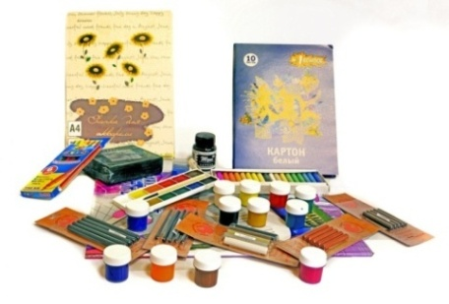
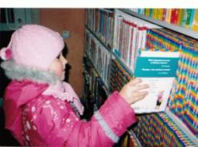
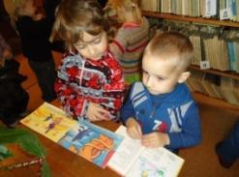
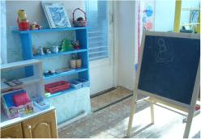
СОЗДАНИЕ УСЛОВИЙ
предметная среда
1.Организация мини библиотеки –
подбор сказок.
2. Составление перечня дидактического
материала для практической
деятельности - рисования
работа с родителями
Анкетирование, консультации,
индивидуальная работа
воспитательно – образовательная
работа
1. Проектная деятельность
2. Перспективный план НОД

Slide 9
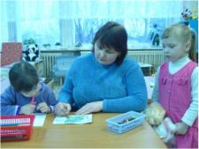
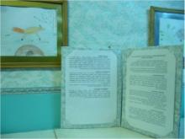
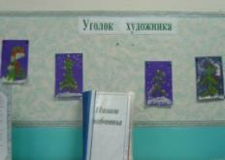
Работа с родителями
Родитель
Консультации
Мастер - класс
Рекламно – информационная работа
Совместная деятельность родителей и детей дома
Анкетирование

Slide 10
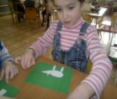
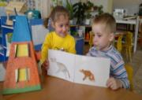
Выдержка из перспективного плана работы обр. область «Художественное творчество»
тема | цель | задачи | Методы и приемы | материалы | интеграция
Рисование животных к сказке «Теремок», используя нетрадиционную технику рисования во время самостоятельно художественной деятельности | Цель: 1.Формировать у детей умение анализировать и подбирать нужную нестандартную технику рисования. 2.Вызвать желание представить и раскрыть образ нарисованного героя. | Составлять рассказ по сюжету сказки через театральную деятельность. Находить выход из сложившейся ситуации через художественную деятельность (рисование недостающих героев сказки). Выбор подходящей для изображения зверей (волк, лиса) нестандартной техники рисования (тычок). Воспитывать стремление к творческому рисованию. | Мотивация – рассказывание сказки. Проблемная ситуация – нет нужных героев. Загадка – д/и «Выложи фигуру». Развивающие вопросы, беседа. Практическая деятельность – рисование животных. Обыгрывание. Поощрение. Анализ. Перспектива. | книги со сказкой «Теремок», макет «Теремка», карточки с животными, нарисованные детьми (мышка, лягушка, заяц), д/и «Выложи фигуру». Для каждого: краски, кисти жесткие и мягкие, простой карандаш, тряпочки, палитра, баночки для воды, ½ листа картона А4 | Область «Художественное творчество» интегрирует с областями: «Коммуникация», Цель: развивать диалогическую и связную речь через составление описательных рассказов «Художественная литература» Цель: развивать интерес к сказкам, желание их рисовать

Slide 11
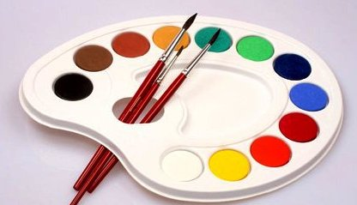
2.ОСНОВНОЙ ЭТАП

Slide 12
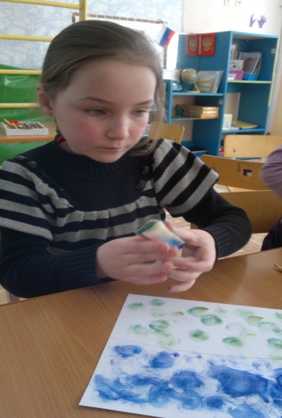
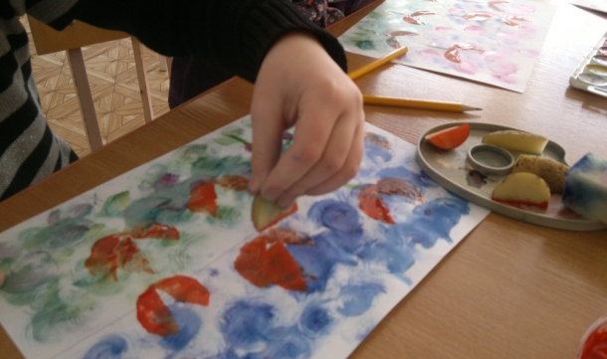
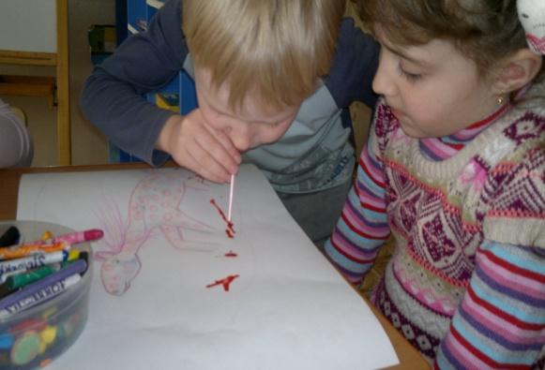
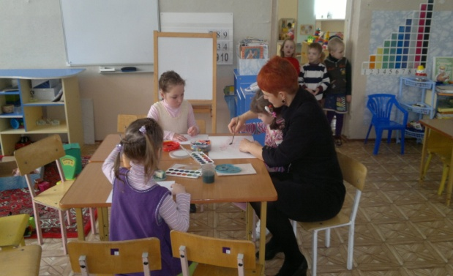
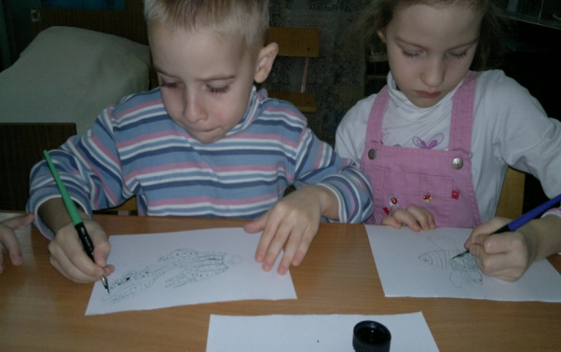
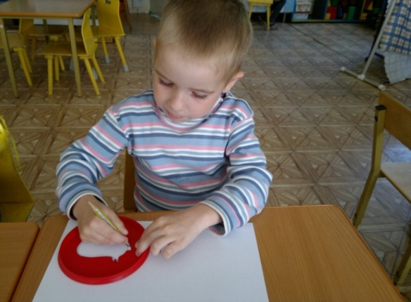
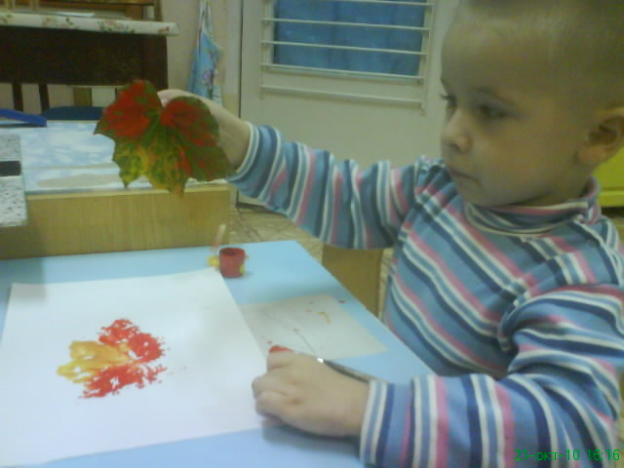
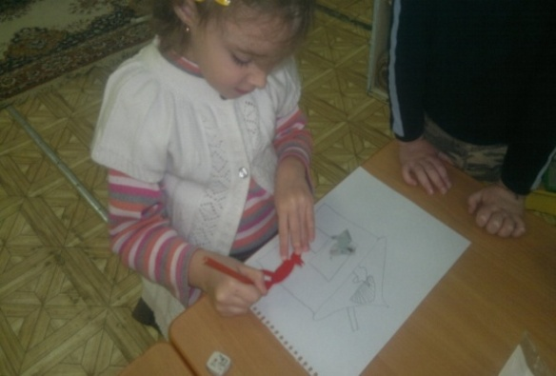
Экспериментирование

Slide 13
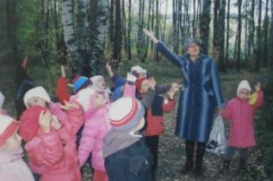
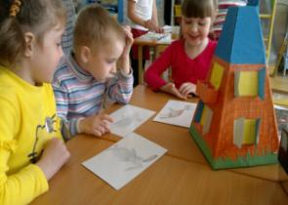
Экскурсии
Слушание сказок
Игры
Беседы

Slide 14
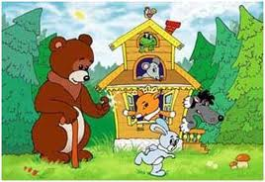
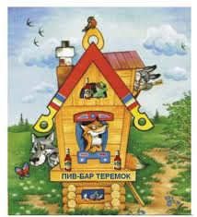
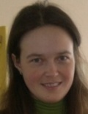
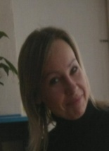
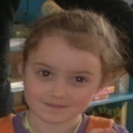
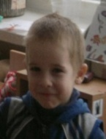
Проектная деятельность
Индивидуальный Проект:«РИСУЕМ СКАЗКУ «ТЕРЕМОК»
мини – проекты
Цель: Вызвать у родителей интерес и желание к совместной с детьми художественной деятельности.
МБДОУ Детский сад №4 «Светлячок»
Мини проект с участием ребенка старшей группы «Колосок»
И Полины совместно с мамой И Анной Юрьевной
МБДОУ Детский сад №4 «Светлячок»
Мини проект с участием ребенка старшей
группы «Колосок»
Матова Александра совместно с мамой
Матовой Юлей Викторовной

Slide 15
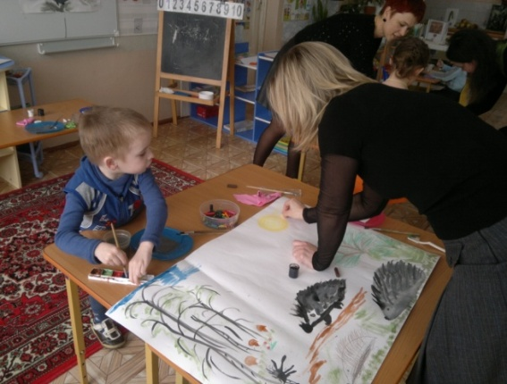
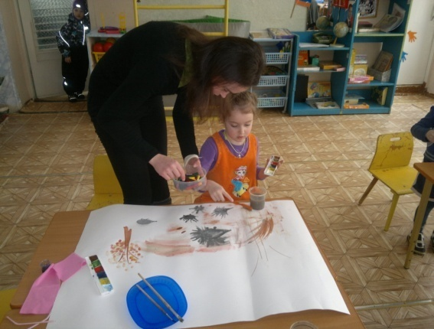
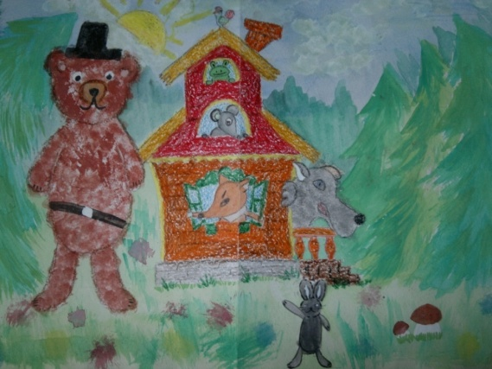
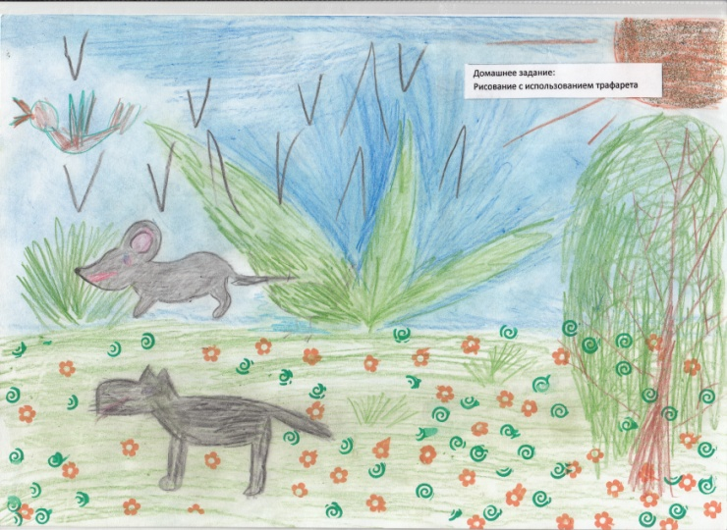
Мастер – класс по нетрадиционным техникам рисования для родителей и детей
Совместная деятельность

Slide 16
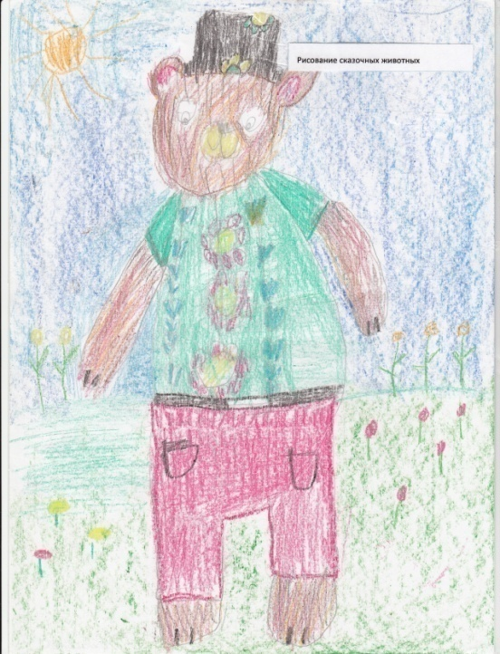
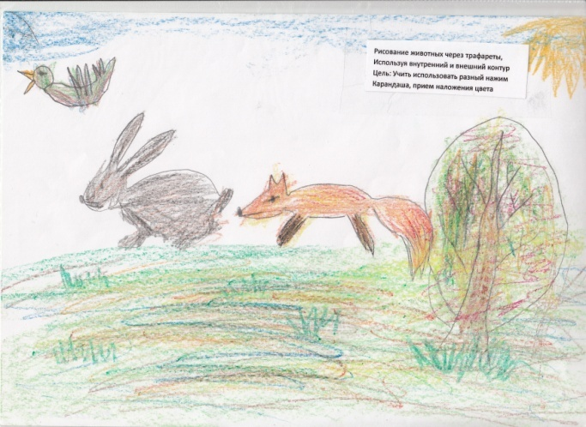
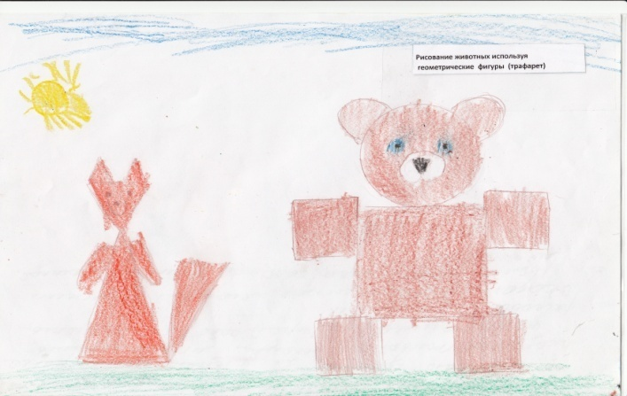
Самостоятельное творчество

Slide 17
3. Итоговый этап Мониторинг. Образовательные области «Художественное творчество», «коммуникация»
Вывод: На лицо положительная динамика. Дети с низким уровнем развития перешли в средний уровень. Анализ работы показал положительную динамику успешного усвоения детьми материала

Slide 18
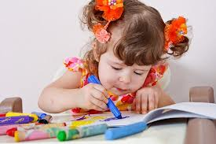
Общий вывод
Результаты мониторинга детей говорят о том, что цель моей работы достигнута.
Работы детей по изобразительной деятельности отличаются большей яркостью, необычным сюжетом.
Развитие творчества посредством использования нетрадиционных техник и материалов помогло развить коммуникативные навыки у детей. Отмечена содержательность и выразительность их речи.
Создание комфортных условий активизировало внутренние способности детей.
Родители детей, посещающих ДОД увлеклись сами и помогли своим детям в развитии художественных способностей через совместные индивидуальные проекты

Slide 19
Спасибо
за
внимание!

